Slide 1
















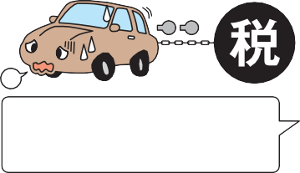






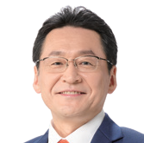
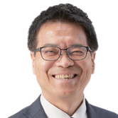

ポイント !
ここが
より良い暮らしのために!
身近な問題をもっと知ろう!
賃金や一時金など、私たちに入るお金は労使の話し合いによって増えていきますが、結局手取りが増えなければ意味がありません。今回は、私たちの家計から出ていくお金に関係する政策課題の「ポイント!」について知ってください!
総合生活改善
2025年
政策・制度への取り組み
私たちの家計に直結する2つの注目政策
ガソリン税減税
いそざき哲史TVでも解説
103万円の壁
年収103万円を超えると、本人も親も支払う税金が アップしてしまうんだ！
いそざき哲史TVでも解説
Fuel Price
ガソリン代は家計の負担にもなるし、物流コスト増で物の値段も高くなっちゃうよね（涙）
ハイオク
●●／ L
レギュラー
●●／ L
裏面で解説します!
軽油
●●／ L
さらに詳しく!!
クルマの妖精
ジョー
複雑で過重な自動車関係諸税
ガソリン税にかかる
車体にもかかる
当分の間税率
自動車重量税にも、
1.64倍の当分の間税率
が上乗せされている！
年間の負担額 約4,800円
9種類もかかる税金
保有
当分の間税率
家計に直結!
ガソリン価格の内訳
消費税10%
上乗せ税率 年間の負担額約1万2千円
「暫定的な負担の追加」だったはずが50年間も続いている!!
9種類
当分の間税率
25.1円
負担は
取得
走行
ガソリン
ガソリン税
28.7円
以外も
税金
家計に直結!
ガソリン本体価格
海外に比べても、複雑で高い日本の税金！車が贅沢品だった頃の仕組みが変わっていないんだ!！
※年間ガソリン消費量（全国平均約472ℓ）472ℓ× 25.1円 ＝ 11,847円
※車齢12年以下の1.3tの車を例に算出
そして、2025年は自動車に関連した税金が重要な局面を迎えます！
2025年は自動車税制の方向性を決める大事な時期！
12月 12月
次年度以降の税制改正をまとめる 次年度以降の税制改正をまとめる
新しい自動車税制スタート
通常国会
2025年
通常国会
2026年～
通常国会
抜本改革に向け
自動車税制の考え方を議論
新しい税制の制度設計
4月 エコカー減税の期限
注意!!
こんな意見に引っ張られたらいけない！
車を保有し、
使っている生活者ほど、税金をたくさん支払う ことになってしまいます!!
国や地方自治体の財源は減らせないのでこのまま自動車税で負担を！
TAX
ガソリンを使わなくなった分、
走行距離に応じて税金を上乗せしよう！
負担軽減に必要なのは皆さんの声です！
自動車ユーザーの負担をこれ以上増やさないように、私たちの声を届けていきましょう！
「あなたの声」を直接議員に届けてください!
組織内国会議員
いそざき哲史
参議院議員
組織内国会議員
はまぐち誠
参議院議員

Slide 2
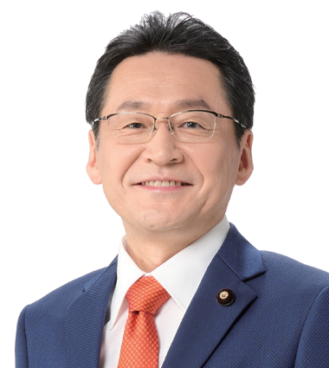






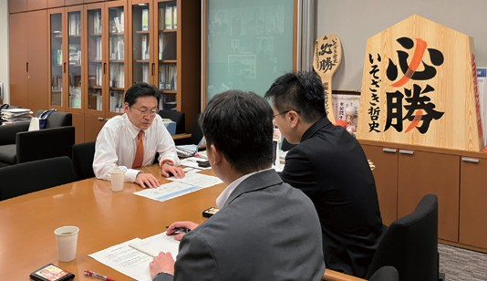


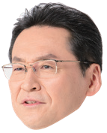




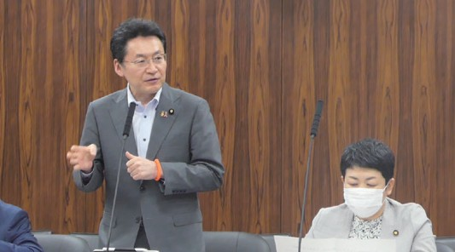





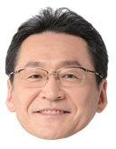


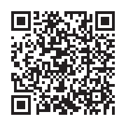
組織内議員は組合員の声をもとに「困りごと」の解決に向けて動いています！
CEV補助金追加予算確保ができるまで
CEV（Clean Energy Vehicle）補助金とは？
PHV（プラグインハイブリッドカー）・EV（電気自動車）・FCV（燃料電池自動車）・
CDV（クリーンディーゼル自動車）に対して適用される、購入時の費用を補助する制度です。
顧問議員の 活動事例ご紹介
いそざき哲史
参議院議員
組合研修会で届いた声
予算枯渇でCEV補助金が使えなくなりそうです！
お客様の購入費用が定まらない中で、販売するなんてできません!!
▼
▼
▼
これは早急に
対処しないと!
現場の声を関係省庁へ
▼
▼
▼
▼
▼
▼
▼
▼
▼
▼
制度や
関連法案について勉強、勉強!!
▼
▼
▼
▼
▼
経済産業省の担当者に現場の実情を伝える
さまざまなメーカーの組合員からも
同様の声が届く
詳しく
▼
▼
▼
▼
▼
▼
▼
▼
▼
▼
▼
▼
▼
▼
▼
▼
▼
▼
▼
▼
▼
▼
国会で大臣へ訴える
▼
聞かせてください！
声が届いた結果
▼
700億円の
▼
▼
▼
追加での予算計上が決定!!
予定通り
購入したユーザーに補助金が届くように
継続を求めてくれました!
▼
▼
▼
▼
▼
経済産業委員会で質問に立つ
▼
▼
▼
これで
安心して販売
できます！
届けられてお客様が
来年も途中で 枯渇しないようにしてください
▼
▼
▼
▼
▼
▼
▼
▼
喜んでました
こうした課題の解決は、現場の皆さんの”声”が起点となります。
何か困りごとがあったら、ぜひ労働組合を通じて声を届けてください!!
組合員の声
いそざき哲史議員と仲間の議員が取り組むこれからの活動
103万円の壁
「基礎控除等※」の額の見直しを図って 壁となる金額_{を}引き上げます！
税金が かかり始める
もしも、1.73倍となる
最低賃金
こんな問題の解決につながります！
全国民の税負担が減り、 178万円まで年収の壁が
（全国平均）
「年収の壁」
手取りが増えます！
引き上がった時の試算
現在
1,055円
103
万円
年収の壁以内になるよう 労働時間を抑える働き控え
年収（給与所得） | 現在の税負担 | 控除引き上げ後の税負担 | 減税額
200万円 | 9.1万円 | 0.5万円 | 8.6万円
300万円 | 17.4万円 | 6.1万円 | 11.3万円
500万円 | 38.0万円 | 24.7万円 | 13.2万円
600万円 | 51.1万円 | 35.9万円 | 15.2万円
800万円 | 91.4万円 | 68.6万円 | 22.8万円
1000万円 | 141.5万円 | 118.7万円 | 22.8万円
1.73倍
611円
30年間
扶養家族が壁を超えて しまうと約5～17万円も家計から払う税金が増加
そのまま
103万円
1995年
※生きるために最低限必要な金額「基礎控除等」には税金をかけない法律があります
その他の取り組み
今後、日本でものづくりを続けるための政策
「安全・安価・安定のエネルギー確保」「カーボンプライシング※」等にも取り組みます！
※カーボンプライシング…排出されるCO2に価格をつける（プライシング）ことで、決められた基準より多く排出した企業に金額負担を求める仕組み
・いそざき哲史参議院議員の活動を随時お届け！
・ガソリン税減税や
CEV補助金以外の取り組みも動画で説明!
チャンネル登録お願いします！
〈発行〉
自動車総連（全日本自動車産業労働組合総連合会）
東京都港区高輪4-18-21
View-well Square（ビューウェルスクエア）
発行日：2025年1月
いそざき哲史TVスタートします!!
自動車総連
Facebook
＠jaw5811

